Slide 1
PPE

Slide 2
Variáveis Aleatórias
Variável aleatória – é aquela cujo valor pode assumir qualquer um dos possíveis resultados de um experimento
Seja S o espaço amostral e X uma função que "pega“ elementos deste espaço (resultados da experiência) e os leva num subconjunto dos números reais. Esta função X é chamada de variável aleatória.

Slide 3
Variáveis Aleatórias
O nosso objetivo agora é definir probabilidades a partir de valores possíveis da variável aleatória, sem referência explícita aos pontos do espaço amostral que deram origem aqueles valores da variável aleatória.
Nomenclatura: usaremos aqui X (maiúscula) para denotar a variável aleatória e x (minúscula) para indicar um valor específico da variável, isto é, um número.

Slide 4
Variáveis Aleatórias
Variáveis aleatórias discretas – são aquelas que podem assumir apenas valores definidos, por exemplo, números inteiros ou inteiros positivos.
Exemplos: número de expectadores em uma sessão de cinema, resultado do lançamento de um dado, número de pessoas numa fila de banco, número de assaltos numa esquina, número de ligações recebidas por uma central de telemarketing num intervalo de tempo especificado.

Slide 5
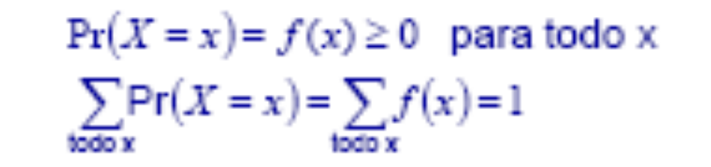
Variáveis Aleatórias
É uma função que associa a cada possível valor de uma variável aleatória discreta a sua probabilidade de ocorrência.
A função de probabilidade deve satisfazer:
Também, a probabilidade de qualquer subconjunto A de valores da v.a. é apenas o somatório de f(x) para os valores da v.a. contidos em A.

Slide 6
Distribuição Binomial
A situação clássica em que usamos uma variável Binomial é:
Uma experiência aleatória tem apenas dois resultados possíveis : "sucesso" e "falha", onde a probabilidade de "sucesso" é p e a probabilidade de "falha" é q = 1- p.
Surge, entre outras aplicações, na amostragem COM reposição.

Slide 7
Distribuição Binomial
A experiência é repetida um número fixo (n) de vezes, sempre nas mesmas condições, de tal forma que as probabilidades de "sucesso" (p) e "falha" (q =1-p) se mantêm inalteradas a cada repetição.
As diversas repetições da experiência são feitas de maneira independente, ou seja, o resultado de uma repetição não afeta o resultado das outras.

Slide 8
Distribuição Binomial
A variável aleatória X que mede o número de "sucessos" nas n repetições da experiência é uma variável discreta, com valores possíveis 0, 1, 2, .... , n.
Dizemos que esta variável tem distribuição Binomial com parâmetros n e p, e escrevemos X ~ Bin(n, p).

Slide 9
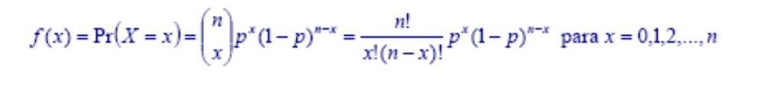
Distribuição Binomial
Se X ~ Bin(n,p), sua função de probabilidade é:
No Excel:
Use a função estatística distrbinom (ou dist.binom, dependendo da versão do Excel).

Slide 10
Exemplo
Uma fábrica produz 40000 computadores, dos quais 80% (32000) estão perfeitos. O departamento de controle de qualidade não tem, entretanto, idéia da proporção de computadores com defeito na linha de produção, e toma uma amostra de 10 computadores. Qual a probabilidade de aparecerem exatamente 5 computadores defeituosos na amostra?

Slide 11


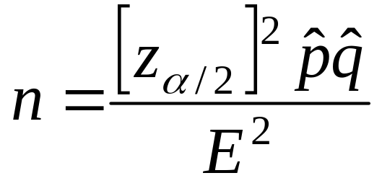
Tamanho da Amostra
E = margem de erro, é a diferença máxima provável (com probabilidade ) entre a proporção amostral observada e o verdadeiro valor da proporção populacional p
estimado com auxílio de amostras prévias, ou do conhecimento de um especialista.

Slide 12

Tamanho da Amostra
Suponha que um sociólogo queira determinar a porcentagem atual das famílias americanas que usam o e-mail. Quantas famílias devem ser entrevistadas para que tenhamos 95% de confiança em que a porcentagem amostral não terá um erro maior do que quatro pontos percentuais?
a) use o resultado de um estudo anterior: Em 1997, 16,9% das famílias usavam e-mail.
b) suponha que não tenhamos qualquer informação prévia para

Slide 13


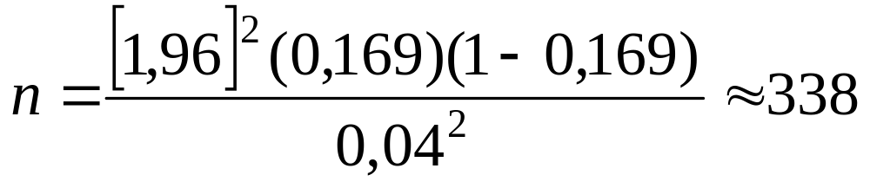
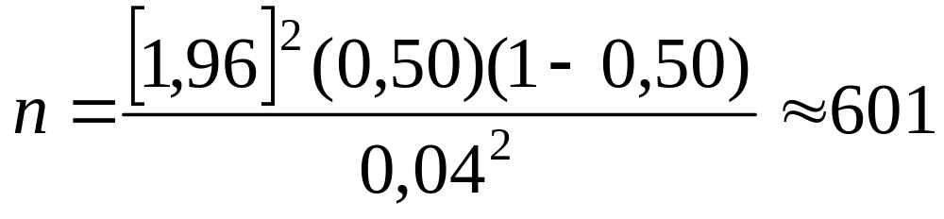
Tamanho da Amostra
Com 95% , temos =0,05, de modo que
a)
b)
Com 601 famílias, estaremos 95% confiantes de que estaremos a quatro pontos percentuais da verdadeira proporção das famílias que usam e-mail

Slide 14
Distribuição Hipergeométrica
A distribuição hipergeométrica surge no contexto de amostragem SEM reposição.
Sejam N e n respectivamente os tamanhos da população e da amostra, e suponha que na população existem r objetos do tipo A e N-r objetos do tipo B.
Seja X a v.a. que indica o número de objetos do tipo A na amostra. Então a probabilidades de exatamente x objetos do tipo A na amostra é:

Slide 15
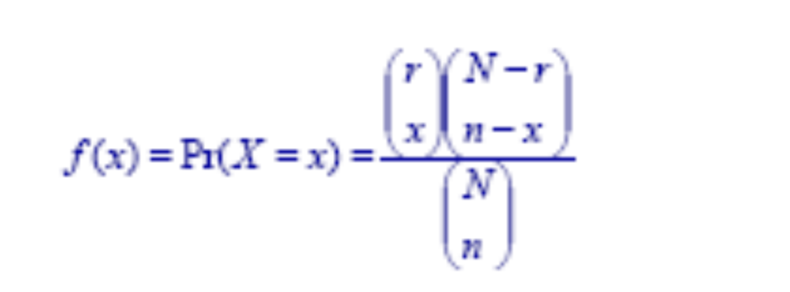
Distribuição Hipergeométrica
onde x = 0, 1, 2, ....., mín(n, r).

Slide 16
Distribuição Hipergeométrica
Uma empresa encomenda 50 placas fax modem de um fornecedor novo para montagem nos seus micros. A probabilidade de defeito numa placa é 10% . A empresa toma uma amostra de 10 micros sem reposição. Qual a probabilidade de 4 deles apresentarem uma placa fax modem com defeito?

Slide 17
Distribuição Poisson
Está associada a experiências que modelam o número de ocorrências de um evento dentro de um determinado intervalo de tempo (ou espaço), quando estes eventos ocorrem com uma taxa média conhecida, por exemplo:
Número de carros que passam por uma estrada no intervalo de uma hora
Número de buracos por km de uma rodovia
Número de assassinatos num final de semana
Número de erros de digitação numa página de texto
Número de mutações num trecho de DNA após a exposição a uma certa quantidade de radiação
Número de soldados mortos por chutes de cavalo a cada ano na cavalaria Prussiana. Este exemplo ficou famoso num livro de Bortkiewicz (1868–1931).

Slide 18
Distribuição Poisson
Um experimento de Poisson possui as seguintes características:
A probabilidade de uma ocorrência é a mesma para intervalos iguais;
As ocorrências são independentes, e independente do tempo em que o último evento aconteceu.
A distribuição foi descoberta por Siméon- Denis Poisson (1781–1840) e publicada em 1838 em seu trabalho “Recherches sur la probabilité des jugements en matières criminelles et matière civile” (Wikipedia).

Slide 19
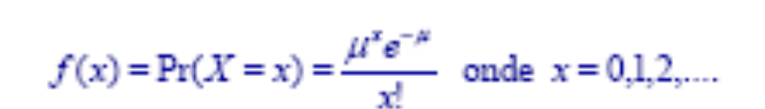
Distribuição Poisson
A função de probabilidade para uma variável Poisson com parâmetro μ é:
Veremos depois que este parâmetro μ é a MÉDIA da distribuição e indica o número esperado de ocorrências num dado intervalo.
A distribuição Poisson é freqüentemente utilizada na modelagem de eventos “raros”, ou seja, a probabilidade de X = 0 ou X = 1 (pequeno número de ocorrências no intervalo de tempo especificado) é grande.

Slide 20
Distribuição Poisson
Exemplo
Numa campanha de caridade feita por um programa de TV em todo o Brasil, o número de pessoas que contribuem mais de 500 reais é uma variável aleatória com média de 5 pessoas por programa.
a) Calcule a probabilidade de que, num certo programa, o número de pessoas que contribuem mais de 500 reais exceda 8.
b) Faça o gráfico da função de probabilidade.
c) Faça um gráfico da função de distribuição acumulada.

Slide 21
Distribuição Poisson
Solução
Seja X o número de pessoas que contribuem com mais de 500 reais a cada programa. Desejamos calcular Pr{ X > 8}.
Pr{ X > 8} = 1 - Pr{ X ≤ 8} = 1 - F(8)
onde F(.) denota a função de distribuição acumulada.
A tabela a seguir apresenta a função de probabilidade, a função de distribuição acumulada e seu complemento.
Da tabela segue que Pr( X > 8 ) = 6.81%.

Slide 22
Distribuição Poisson
x Pr(X = x) Pr( X <= x) 1- F(x) = Pr(X > x)
0 0.67% 0.67% 99.33%
1 3.37% 4.04% 95.96%
2 8.42% 12.47% 87.53%
3 14.04% 26.50% 73.50%
4 17.55% 44.05% 55.95%
5 17.55% 61.60% 38.40%
6 14.62% 76.22% 23.78%
7 10.44% 86.66% 13.34%
8 6.53% 93.19% 6.81%
9 3.63% 96.82% 3.18%
10 1.81% 98.63% 1.37%
11 0.82% 99.45% 0.55%
12 0.34% 99.80% 0.20%

Slide 23
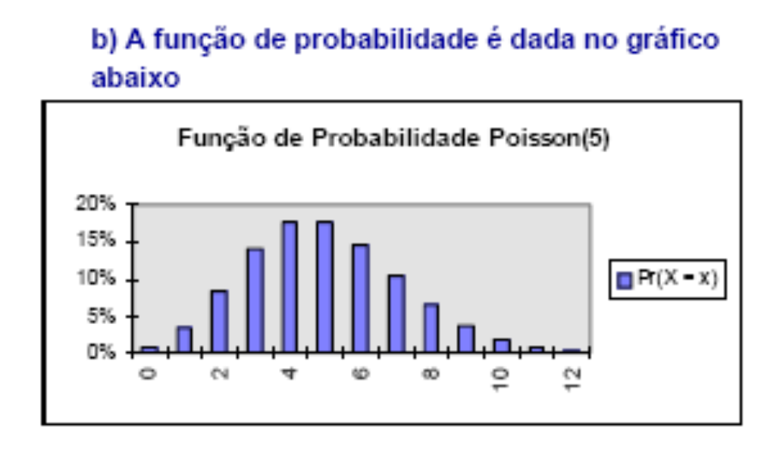
Distribuição Poisson

Slide 24
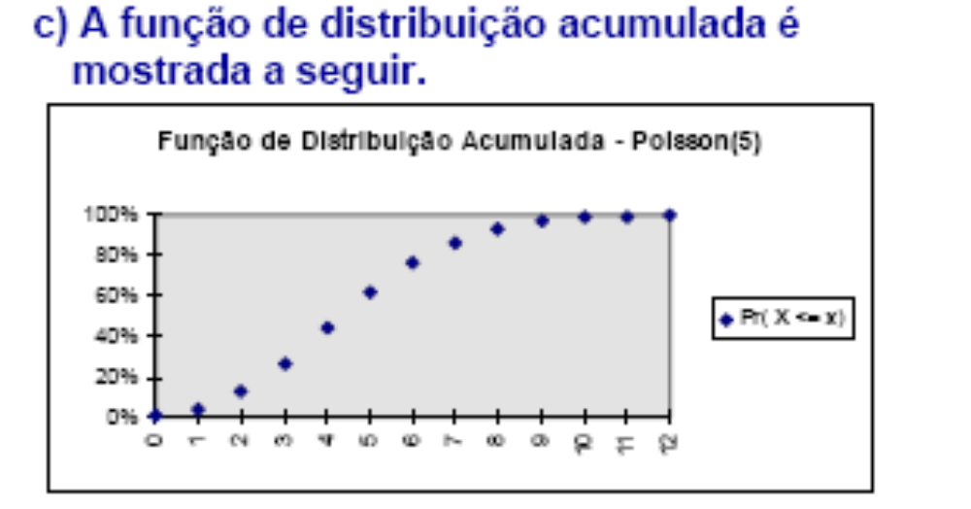
Distribuição Poisson

Slide 25
Distribuição Poisson
O número de chamadas para um telefone com prefixo 800 (chamadas grátis) é uma variável aleatória com média de 3 chamadas por minuto.
Qual a probabilidade do número de chamadas num minuto ser maior que 4?
Solução
Suponha que a distribuição do número de chamadas é Poisson com a média indicada (3 chamadas por minuto).

Slide 26

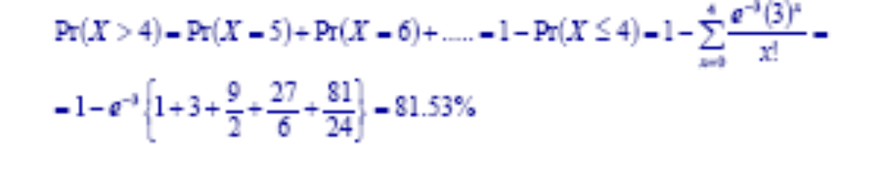
Distribuição Poisson
Logo, a função de probabilidade é:
A probabilidade desejada é:

Slide 27
Variável Aleatória Contínua
Se uma variável puder assumir qualquer valor num intervalo real, é uma variável aleatória contínua.
Exemplos
- Tempo de atendimento em um caixa de banco,
- Peso real de um pacote de 1 Kg de açúcar,
- Custo de lançamento de uma campanha publicitária,
- Retorno diário de uma ação,
- Proporção de eleitores a favor da reeleição do presidente

Slide 28
Variável Aleatória Contínua
Para variáveis aleatórias discretas, nós podíamos atribuir uma probabilidade a um determinado valor da variável.
Para variáveis aleatórias contínuas a situação é bem diferente. Como uma variável contínua pode assumir qualquer valor em um intervalo, na realidade ela pode assumir infinitos valores.
Portanto, não podemos falar da probabilidade de ocorrência de um valor em particular. Ao invés disso, devemos pensar na probabilidade de ocorrência associada a um intervalo.

Slide 29
Variável Aleatória Contínua
Na discussão anterior sobre distribuições discretas de probabilidades introduzimos o conceito de função de probabilidade (f(x)).
No caso contínuo, utilizaremos a função densidade de probabilidade, também representada por f(x).
No entanto, os valores de f(x) não representam as probabilidades associadas a x.
Ao invés disso, a área (isto é, a integral!) sob a função de densidade de probabilidade em um determinado intervalo fornece a probabilidade de ocorrência de um valor dentro desse intervalo.

Slide 30
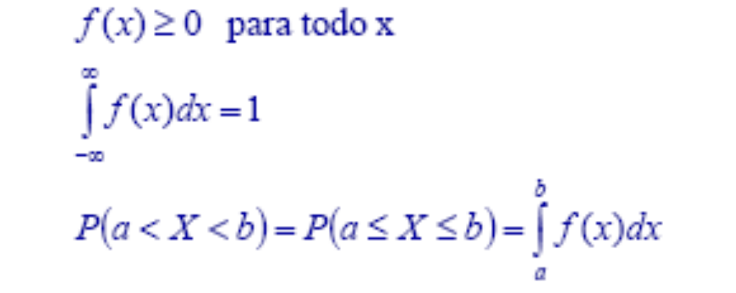
Função de Distribuição
É uma função que satisfaz:

Slide 31
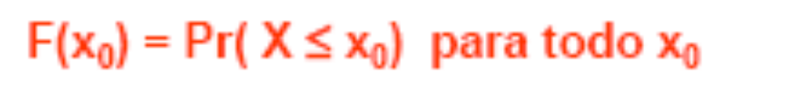
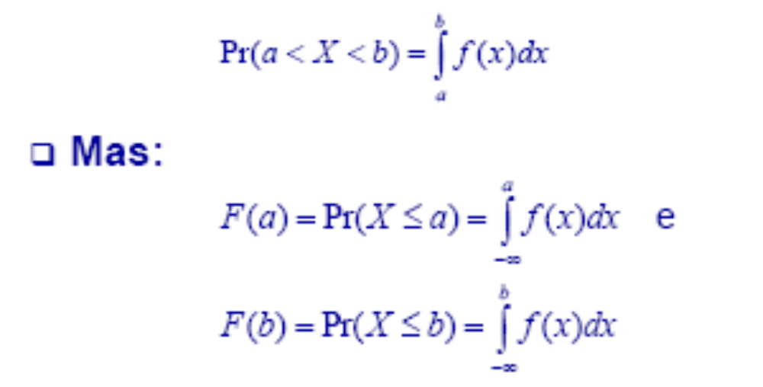
Função Densidade de
Probabilidade
Para cada valor x0 da variável aleatória, a Função de Distribuição (ou Função de Distribuição Acumulada, ou Função de Distribuição Cumulativa) é a probabilidade de estar naquele valor, ou abaixo dele, isto é:

Slide 32
Relação entre a densidade e a função de distribuição
Seja X uma v.a. contínua com densidade f(x) e função de distribuição acumulada F(x). Então:

Slide 33
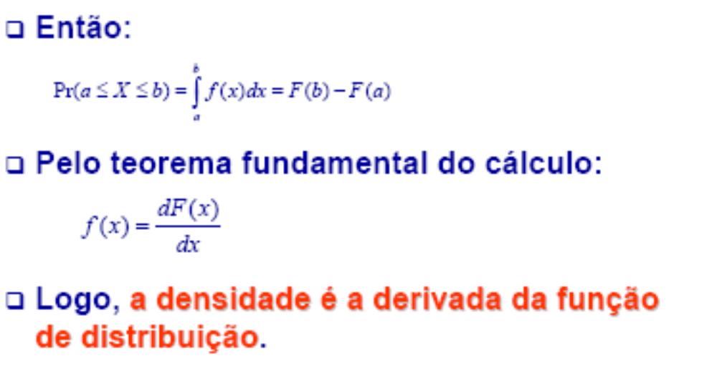
Relação entre a densidade e a função de distribuição

Slide 34
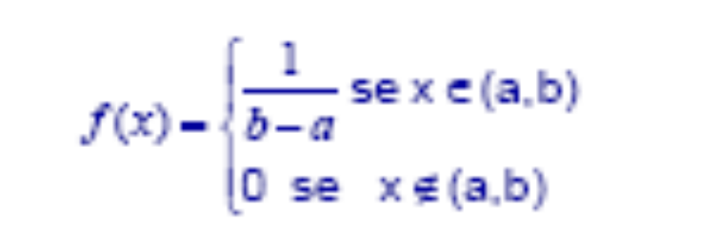
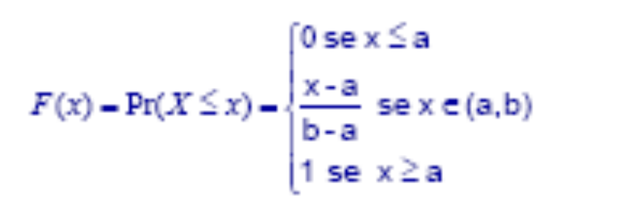
Distribuição Uniforme
Sua densidade é:
A função de distribuição é dada por:
Note que a função de distribuição é linear no intervalo (a,b).

Slide 35
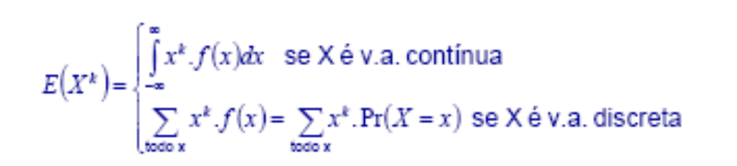
Momentos de uma Variável
Aleatória
(Esperança Matemática)
Momentos
Servem para caracterizar uma distribuição de probabilidade ou uma amostra.
Definição (k-ésimo momento)
O k-ésimo momento de X, ou k-ésimo momento da distribuição de X, denotado por E(X^{k}) é definido por:

Slide 36
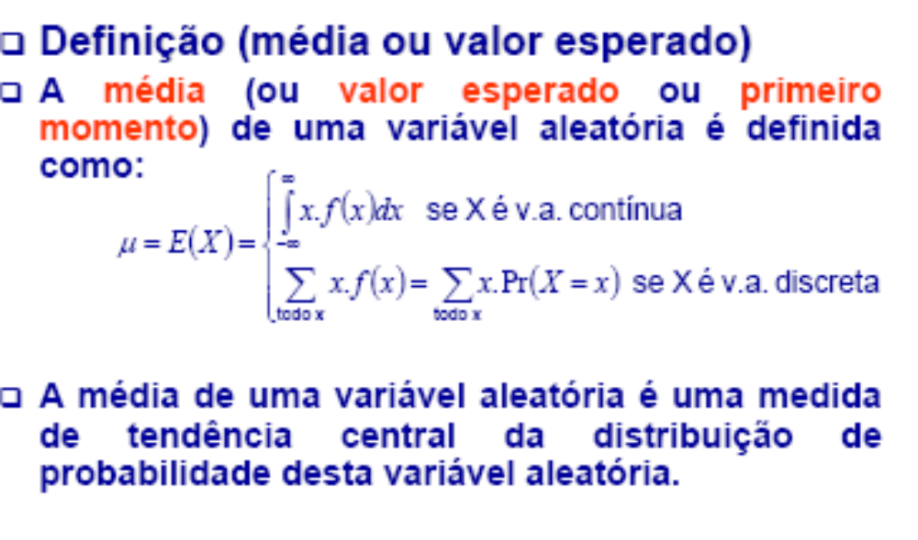
Esperança Matemática

Slide 37
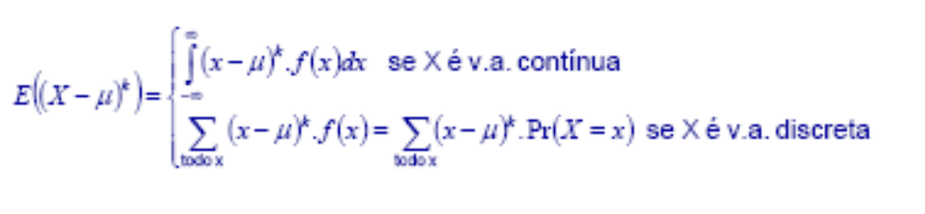
Esperança Matemática
Podemos combinar a definição do k-ésimo momento e a definição da média para produzir o k-ésimo momento central, como a seguir:

Slide 38
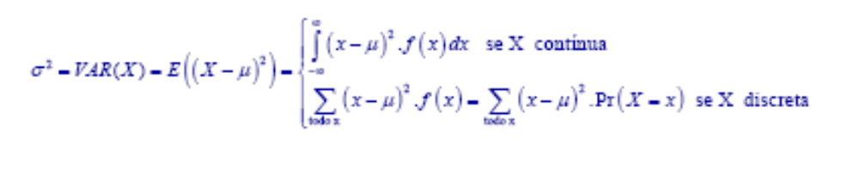
Esperança Matemática
Definição (Variância)
A variância de uma variável aleatória mede a dispersão da distribuição de probabilidade, e é definida como o 2o. momento central:
Da própria definição segue que a variância é uma quantidade sempre maior ou igual a zero.

Slide 39
Covariância e Correlação
A covariância entre duas variáveis aleatórias X1 e X2 e definido como:
COV(X1,X2)=E[(X1-μ1).(X2- μ2)]
Coeficiente de correlação
r=COV(X1,X2)/(RAIZ(VAR(X1).RAIZ(VARX2)
INDEPENDÊNCIA → correlação zero
CORRELAÇÃO ZERO ≠ → INDEPENDÊNCIA

Slide 40
Distribuição Normal
A distribuição Normal é talvez a mais importante das distribuições de probabilidade.
Muitos fenômenos físicos ou econômicos são freqüentemente modelados pela distribuição Normal.
É utilizada para descrever inúmeras aplicações práticas:
  Altura e peso de pessoas e objetos
  Nível de chuvas
  Altura de árvores em uma floresta

Slide 41
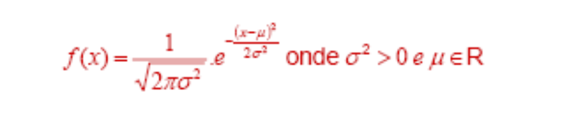
Distribuição Normal
A distribuição Normal tem a forma de um sino, e possui dois parâmetros, μ e σ².
A distribuição Normal é também chamada de Gaussiana em homenagem ao matemático Carl Friederich Gauss (1777 - 1855).
Densidade Normal com média μ e variância σ2

Slide 42
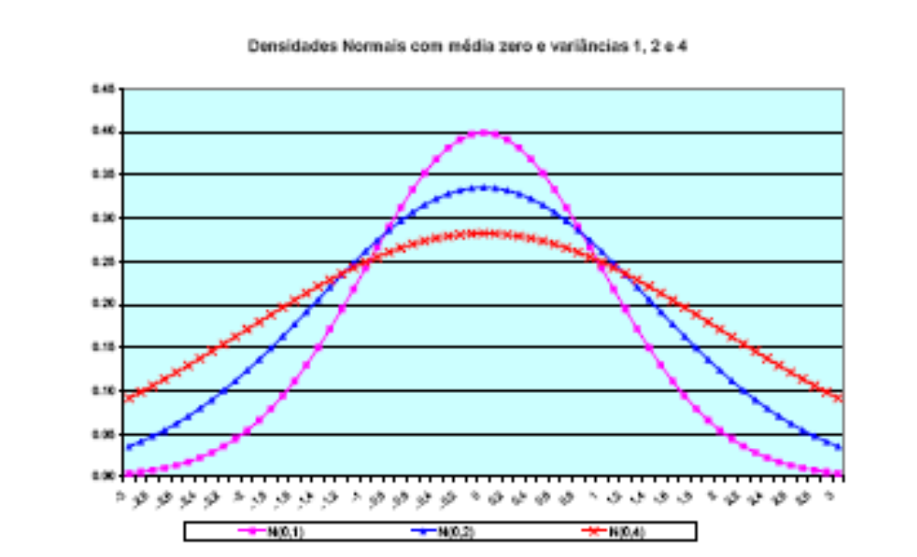
Distribuição Normal

Slide 43
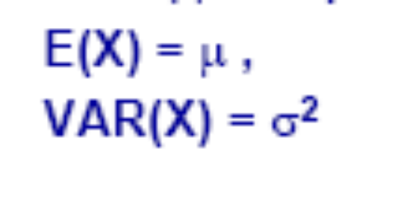
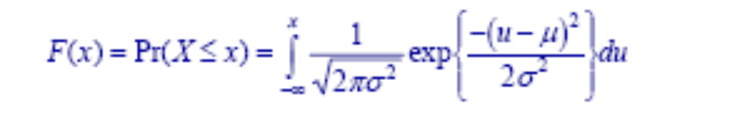
Distribuição Normal
Média, Variância
A sua função de distribuição é:

Slide 44
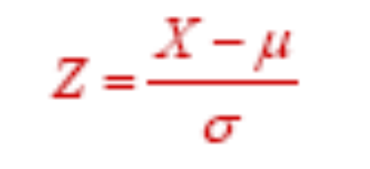
Distribuição Normal
Se X pertence a uma distribuição normal com média μ e desvio-padrão σ, seu valor normalizado é dado por:

Slide 45
Distribuição Normal
Exemplo
Numa agência bancária localizada numa grande cidade brasileira, verificou-se que os clientes pessoa física mantêm, em média, um volume de R$4800,00 aplicados no banco.
A dispersão entre os volumes de recursos, medida pelo desvio padrão, é R$ 1600,00. Além disso, pode-se encarar os saldos dos correntistas como independentes entre si e Normalmente distribuídos.

Slide 46
Distribuição Normal
O banco pretende abrir uma nova agência e seus executivos imaginam que o poder aquisitivo nesta nova área é semelhante ao dos clientes desta agência.
a) Um cliente é VIP se está entre os 5% com maior volume de recursos. Quanto uma pessoa deveria manter no banco para ser considerada cliente VIP?

Slide 47
Distribuição Normal
b) O banco pretende cobrar tarifas mais altas dos clientes que têm um baixo volume de recursos aplicados na instituição.
Os clientes cujos volumes de recursos estão entre os 10% mais baixos terão de pagar esta tarifa mais alta. Abaixo de qual volume um cliente será alvo desta tarifa diferenciada?

Slide 48
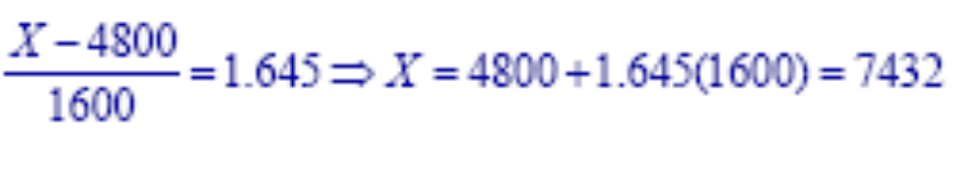
Distribuição Normal
Solução
Seja X a variável que mede o volume de recursos de um cliente típico da agência. Então X é Normal (4800, (1600)²).
Para estar entre os 5% mais “ricos”, precisamos encontrar z0 tal que Φ(z0) = 95%. Na tabela encontramos z0 = 1.645.
Logo,

Slide 49
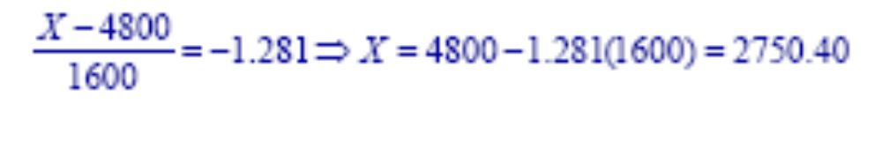
Distribuição Normal
Solução (continuação)
b) Para estar entre os 10% mais “pobres” precisamos encontrar z0 tal que Φ(z0) = 10%. A tabela fornece z0 = -1.281.
Logo,
Ou seja, clientes com volume de recursos abaixo de R$ 2750 estarão sujeitos a uma tarifa mais alta, e aqueles com volume de aplicações acima de R$ 7432 terão tratamento VIP.

Slide 50
Distribuição Normal
Solução (continuação)
b) Para estar entre os 10% mais “pobres” precisamos encontrar z0 tal que Φ(z0) = 10%. A tabela fornece z0 = -1.281.
Logo,
Ou seja, clientes com volume de recursos abaixo de R$ 2750 estarão sujeitos a uma tarifa mais alta, e aqueles com volume de aplicações acima de R$ 7432 terão tratamento VIP.

Slide 51
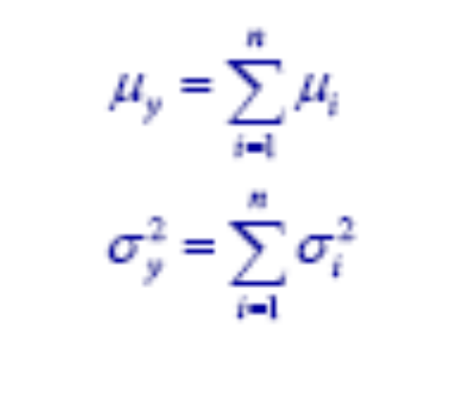
Distribuição Normal
Combinações Lineares de Variáveis Normais
Sejam X1, X2, ...., Xn variáveis aleatórias independentes, onde Xi ~ N( μi , σi²) e seja Y = X1 + X2 + ... + Xn .
Então Y tem distribuição Normal com média μy e variância σy² dadas por:

Slide 52
Distribuição Normal
Um caso particular importante é: se os Xi´s forem iid N(μ, σ²), então sua soma é Normal com média n. μ e variância n. σ² e a média amostral é Normal com média μ e variância σ²/n.

Slide 53
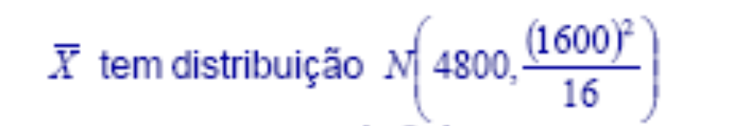
Distribuição Normal
Exemplo (continuação)
Considere o exemplo dos saldos em aplicações bancárias. Suponha que tomamos uma amostra de 16 clientes da agência.
Qual a probabilidade de que o saldo médio das aplicações dos clientes na amostra exceda R$ 4900?
Seja a média dos saldos dos clientes na amostra.

Slide 54
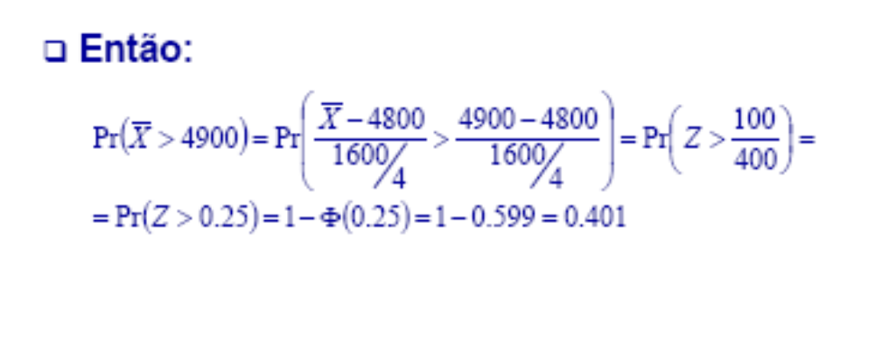
Distribuição Normal

Slide 55
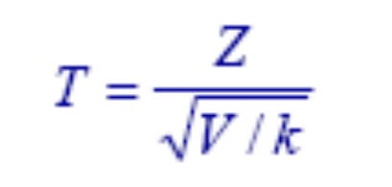
Distribuições Derivadas da
Normal
A distribuição t de Student
Tem apenas um parâmetro k, o número de graus de liberdade, e é definida como:
Onde Z é N(0,1) e V é Qui-Quadrado com k graus de liberdade, e ambos são independentes.
Esta distribuição é simétrica em torno de zero, também tem forma de sino e, à medida que o número de graus de liberdade cresce, se aproxima da N(0,1).

Slide 56

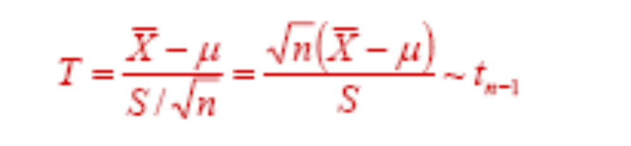
Distribuições Derivadas da
Normal
Por que a densidade t é importante?
Ela é essencial no contexto de intervalos de confiança e testes de hipóteses, como veremos posteriormente. A justificativa vem, em parte, do próximo resultado.
Teorema
Sejam X1, X2, ...., Xn uma amostra aleatória da distribuição N(μ, σ2). Sejam e S² a média e variância amostrais. Então:

